Slide 1

UBND PHƯỜNG HƯNG ĐẠO
TRƯỜNG TIỂU HỌC ĐA PHÚC
Môn : Tiếng Việt
Bài 53: ap ăp âp (Tiết 2)
Giáo viên thực hiện:Bùi Thị Hà Mai

Slide 2
ap ăp âp
Ôn bài
đ
ap
đạp
rạp sáp tháp
bắp cặp gặp
đập mập nấp
xe đạp
cặp da
cá mập

Slide 3
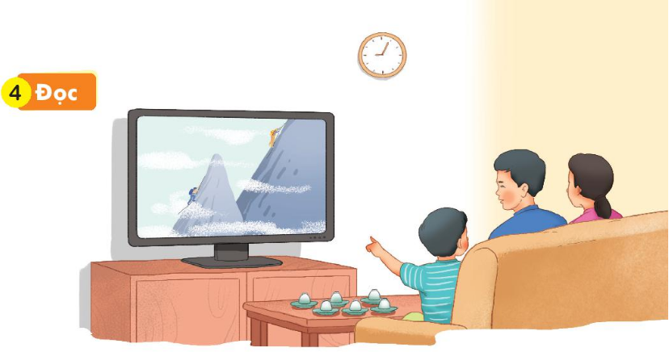
Khi ngủ, tôi nằm im lìm, mặt đen sẫm. Thức dậy, tôi có thể đưa bạn chu du khắp nơi, khám phá thế giới hấp dẫn, đầy ắp sắc màu. Bạn có thể xem phim, nghe nhạc để có phút giây thư giãn, ấm ấp. Tôi là ai?

Slide 4
Khi ngủ, tôi nằm im lìm, mặt đen sẫm. Thức dậy, tôi có thể đưa bạn chu du khắp nơi, khám phá thế giới hấp dẫn, đầy ắp sắc màu. Bạn có thể xem phim, nghe nhạc để có phút giây thư giãn, ấm ấp. Tôi là ai?

Slide 5


Đồ vật quen thuộc

Slide 6
Dặn dò

